Slide 2
사진추가

Slide 3
목차
주요 개념
4차 산업혁명
IoT
Cloud
빅데이터
AI(Artificial Intelligence)
용어
혁명 VS 혁신국가정책
Data Translation
데이터 시대
문재인 대통령 규제 혁신 현장 방문 연설
데이터 증가량 및 계기
데이터를 보는 시선 Tableau 동영상
빅데이터의 분석 중요성
목적
할 수 있는 것
데이터 혁신 사례
샴푸
미국 대선 사례
대학사례 없음
사기업, 국내 및 공공기관
데이터 분석 절차 및 사례
데이터 시각화
닭과 달걀(의미 찾아보기)
서로의 중요성
보이는 시각에 따라 다르게 보이는 그림 추가
데이터 분석 및 활용 사례
시각화의 고려요소
Closing Thought

Slide 4
문재인 대통령 데이터 정책
데이터 증가량
그림 여러가지 모양으로 볼 수 있는 그림(다양한 관점으로 볼수 있다)
공공기관 빅데이터 현황
제주도 카카오톡 연계 버스 노선
데이터를 이용하고 있는 기업들의 현황
데이터를 활용하여 혁신을 이룬 기업
ICBM
Cloud + 데이터 분석
Data Translation
Gartner 표
괌 – 네비게이션
구글 네비게이션 음식점, 관광지평가 순위를 통해 책 필요없음

Slide 5
데이터 경제
산업화 시대 석유가 성장의 기반
4차 산업혁명의 시대 미래산업의 원유가 바로 데이터입니다.
데이터 규제 혁신의 목표는 분명합니다. 데이터 공유와 개방을 확대해 활용도를 높이는 것입니다.
데이터를 가장 잘 다루면서 동시에 가장 안전하게 다루는 나라
서울시 올빼미 버스
지멘스 데이터 분석을 통해 생산라인을 조절해서 생산량을 8배 증가
EU - 데이터경제 육성전략
2016년 미국 빅데이터 연구개발 전략
중국과 일본도 데이터 경제

Slide 6
스위스 국제경영대학원 디지털 경쟁력 순위에서 빅데이터 활용능력 63개국 중 56위
용어 설명
혁신
Big data
Cloud
AI
키오스크(터치스크린 형식의 무인 종합 정보 안내 시스템)
관점과 뷰

Slide 7
4차 산업혁명
데이터 경쟁
KAIST 도 준비해서 데이터 전문가를 양성해야 한다.
2016년도 대학원입학팀 PoC(Proof of Concept) 개념으로 한달간 개발한적 있슴
단기간에 하기보다는 보다 지속적인 투자와 인력양성이 필요해 보임
데이터 수집, 분석 및 시각화 절차

Slide 8
참고 사이트
혁신성장 포털
https://www.moef.go.kr/pa/archiveMain.do
Data 증가량 추이
https://www.visualcapitalist.com/
https://www.domo.com/learn/data-never-sleeps-7

Slide 9
혁명 VS 혁신
혁신(innovation)
참고사이트
https://www.asiae.co.kr/article/2017021414085800613
혁명(revolution)

Slide 10
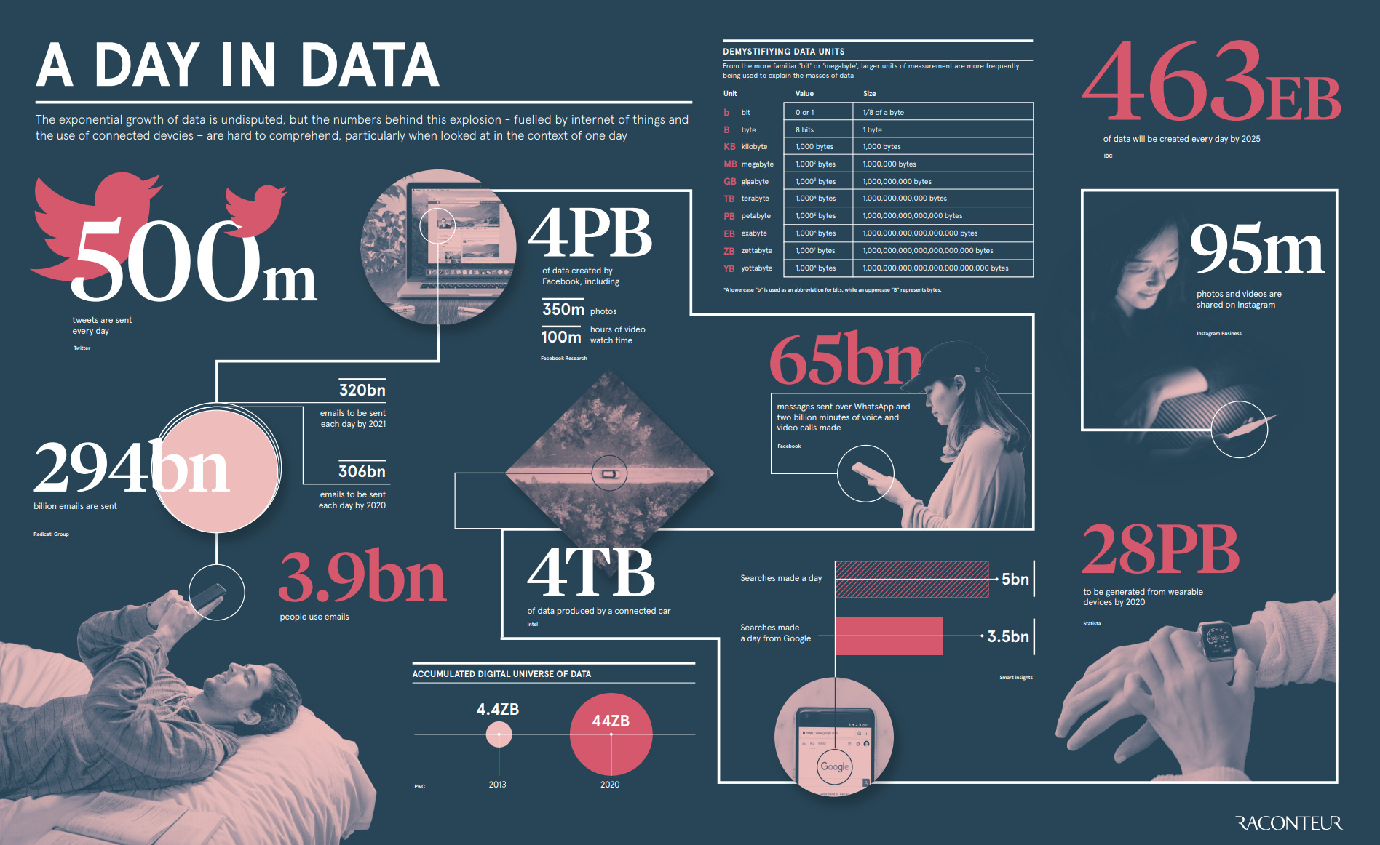

Slide 11
4차 산업혁명(The Fourth Industrial Revolution)
‘4차 산업혁명’은 2016년 세계경제포럼(WEF : World Economic Forum)에서 처음 언급된 후 정보통신기술(ICT) 기반의 새로운 산업 시대를 대표하는 말이 되었습니다. 컴퓨터, 인터넷으로 대표되는 제3차 산업혁명(정보혁명)에서 한 단계 더 진화한 혁명을 뜻하는데요. 인공지능(AI), 사물인터넷(IoT), 클라우드 컴퓨팅, 빅데이터, 모바일 등 지능정보기술이 기존 산업과 서비스에 융합되거나 3D프린팅, 로봇공학, 생명공학, 나노기술 등 여러 분야의 신기술과 결합돼 다양한 제품·서비스를 네트워크로 연결하고 사물을 지능화하는 기술을 일컫습니다.

Slide 12
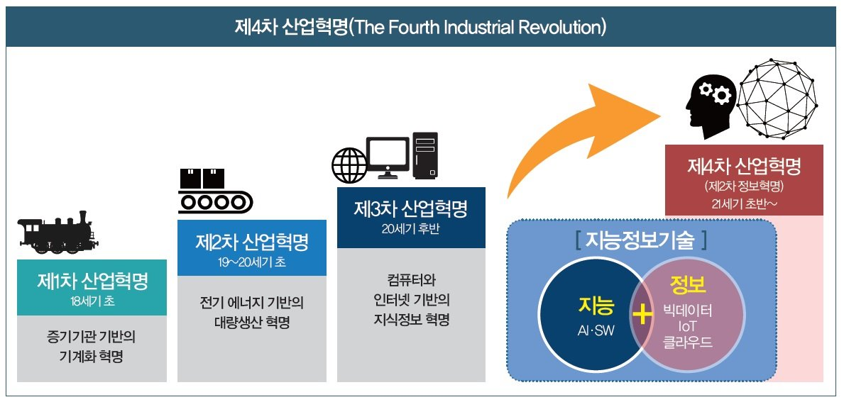
4차 산업혁명(The Fourth Industrial Revolution)

Slide 13

http://www.hani.co.kr/arti/PRINT/863156.html

Slide 14
데이터 시대
정부 - 데이터에 1조원 투자

Slide 15
근거중심정책(evidence based policymaking), 근거중심경영
헝가리 출신의 의사 이그나즈 제멜바이스
오스트리아 빈 종합병원의 산부인과에서 일했던 그는 산파가 아이를 받는 병동보다 오히려 의사가 일하는 병동에서 산모의 사망률이 높다는 사실을 발견하고, 사체 해부를 하는 의사들이 손을 씻고 아이를 받는 것만으로도 사망률을 낮출 수 있다는 사실을 증명해냈습니다.

Slide 16
데이터의 중요성

Slide 17
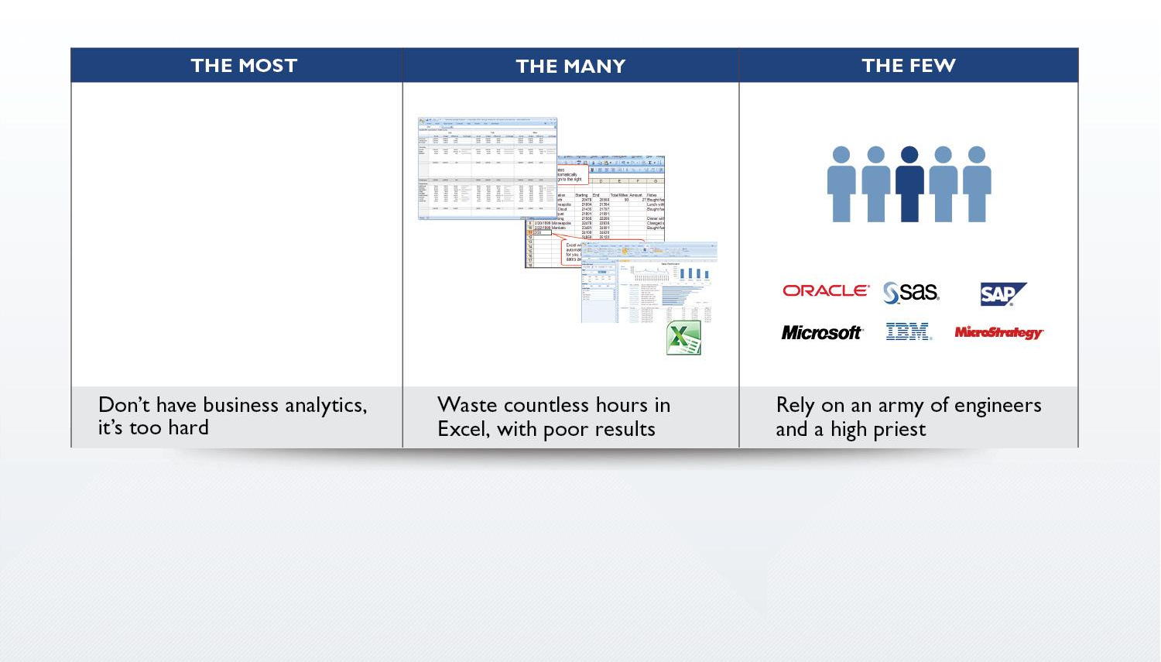

전통적인 방식은 복잡하고 유연하지 않으며 그 처리속도도 빠르지 못함. 이제 실제 사용자가 데이터를 보고 이해 할 수 있어야 함
대부분의 고객
다수의 고객
소수의 고객
분석은 매우 어렵기 때문에 실제 비즈니스에 적용하지 않음
데이터/분석에 대한 필요성 부재
엑셀을 이용한 시간 소비 → 빈약한 분석 결과
본업이 아닌 엑셀을 다루고 데이터를 분석하는데 대부분의 시간을 소비
대규모의 엔지니어와 수준 높은 전문가들에게 분석을 의존함
IT 중심의 데이터 분석 → 다양한 비즈니스 질문에 대한 한계
느린 처리 시간

Slide 18
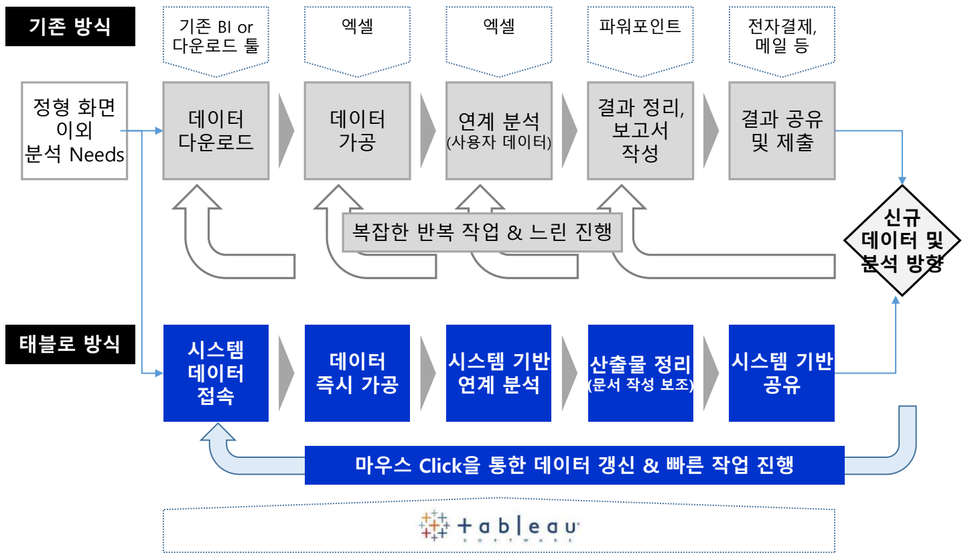




3. 엑셀지옥으로부터의 탈출 - 끝없는 일회성 작업에 자괴감?
하나의 데이터 원본만을 바라보아야 일관된 전체 뷰가 확보되어 반복적, 소모적인 데이터 가공에 드는 에너지가 절약되며 같은 방향으로 바라볼 수 있음
: 이전단계와 단절

Slide 19
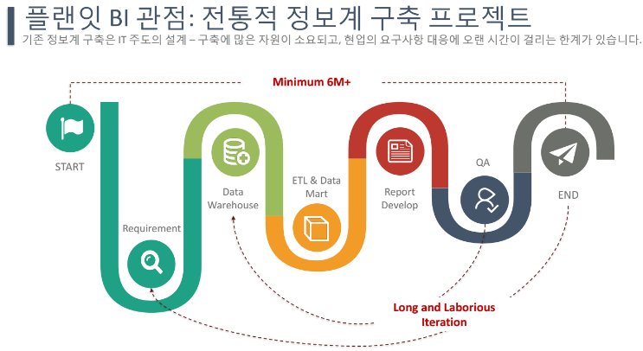

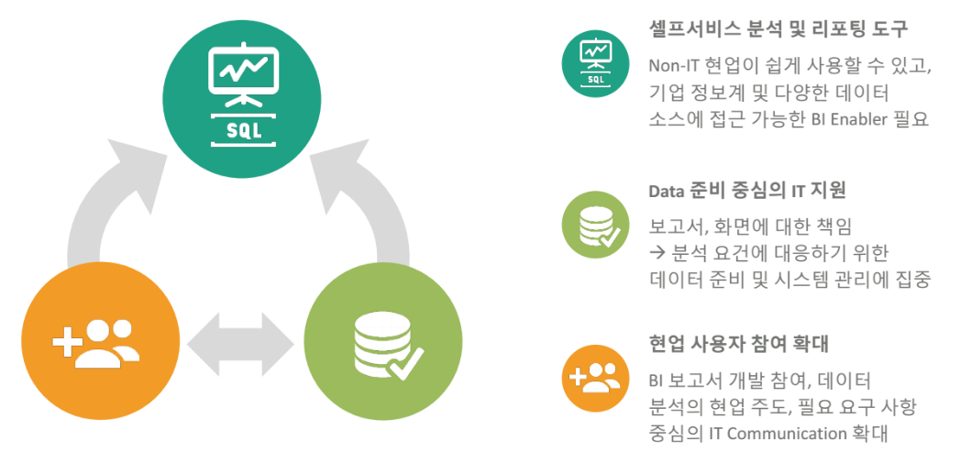

태블로를 이용한 데이터 시각화 작업 진행방식
셀프 BI의 최신 기술을 활용, 현업 주도적 데이터 분석-활용 환경을 구축합니다.
현재 많이 사용하는 레포트 및 시각화물을 점검하고 그 용도에 대한 참조 및 이해
데이터 소스를 정리하고 위 내용을 참조하여 quick하게 시각화
담당자와 해당 시각화물에 대한 반복적인 의견 교환을 통해 시각화물의 Imply 파악 및 개선작업
조기 시스템 오픈을 통해 시스템 안정화 및 외부 관련자들의 의견 수렴, 반영
시스템 오픈 이후에도 현업 사용자가 유사 레포트를 복제하여 용도에 맞게 변형 활용, 필요 교육

Slide 20
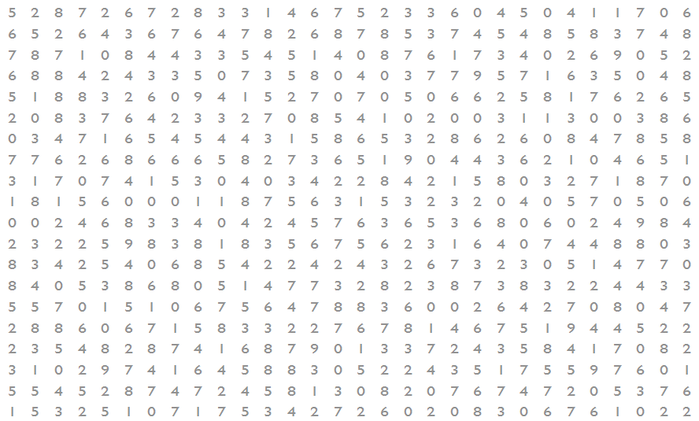
숫자 중 9는 몇 개일까요?

Slide 21
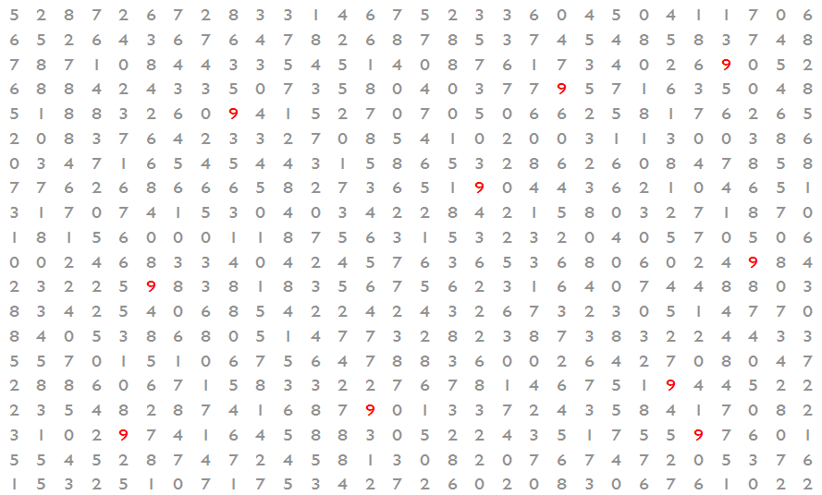
적절한 시각화를 하게 되면?

Slide 22
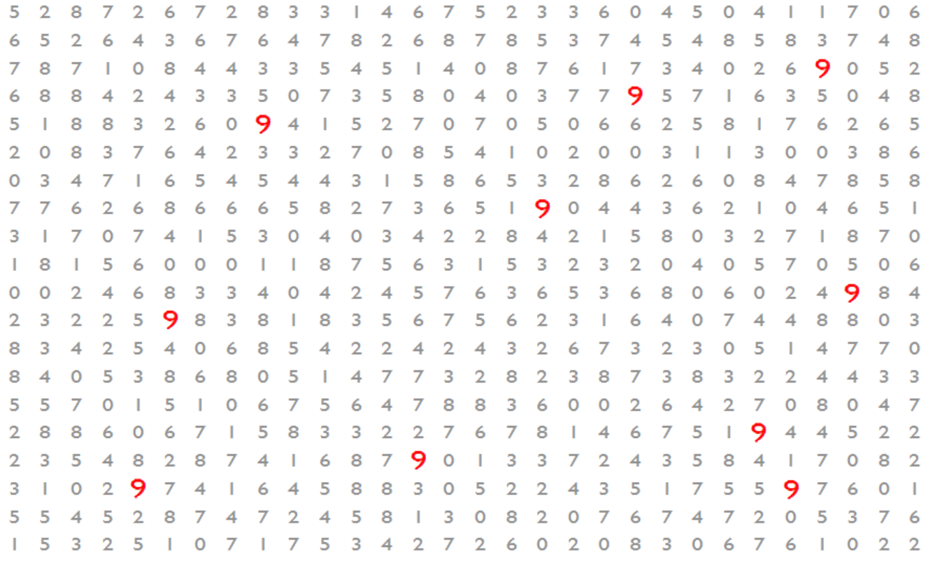
적절한 시각화를 하게 되면?

Slide 23
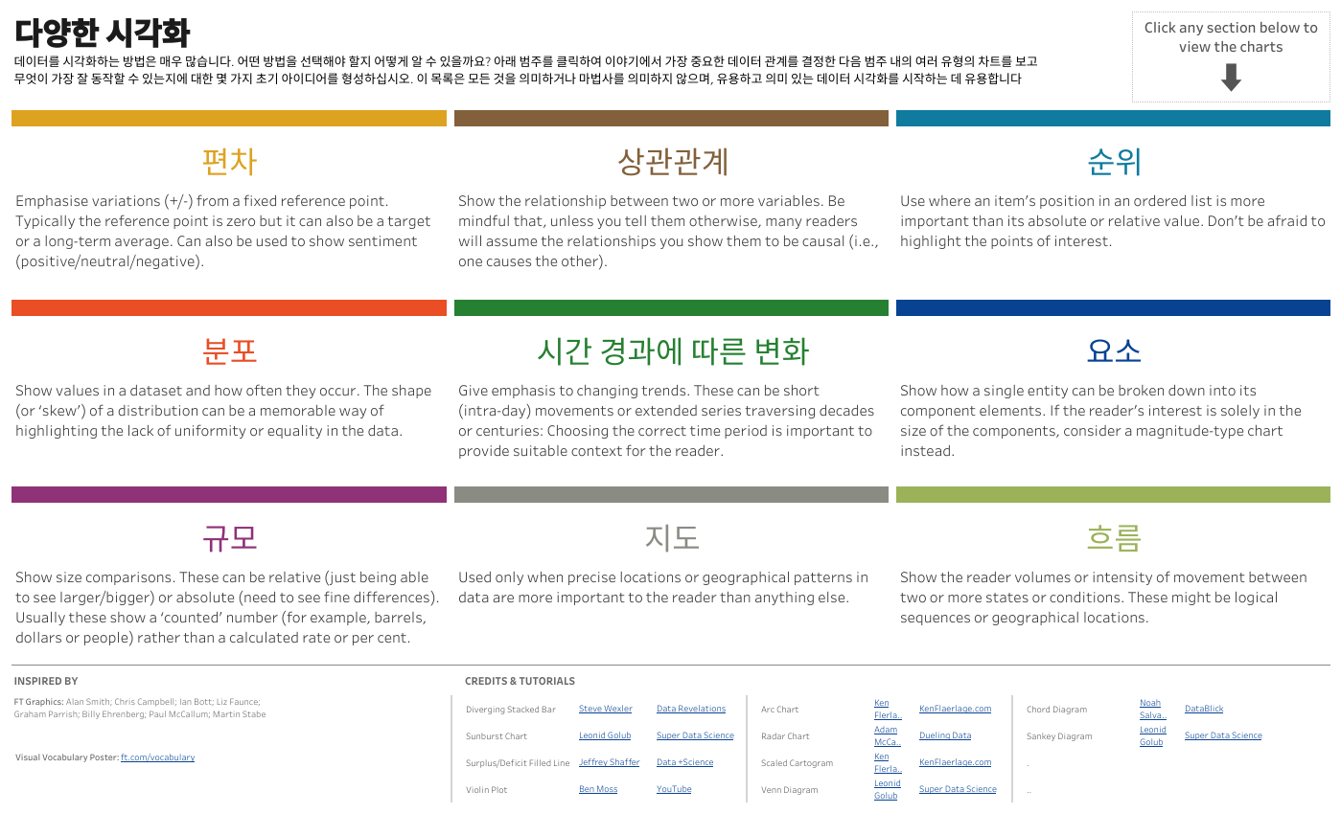
https://public.tableau.com/profile/dvizshin#!/vizhome/3_15604807431700/sheet0

Slide 24
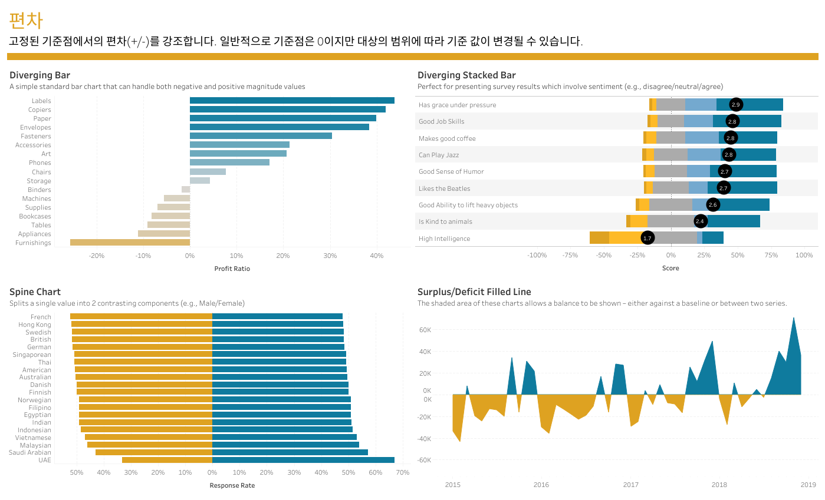

Slide 25
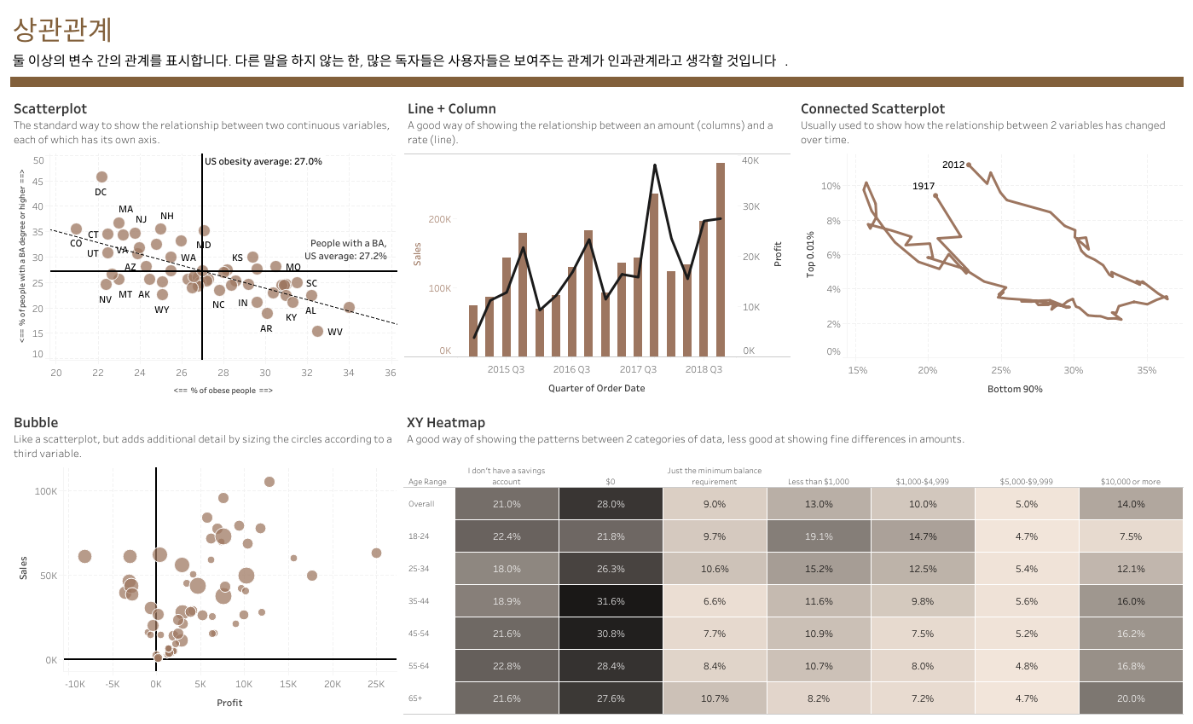

Slide 26
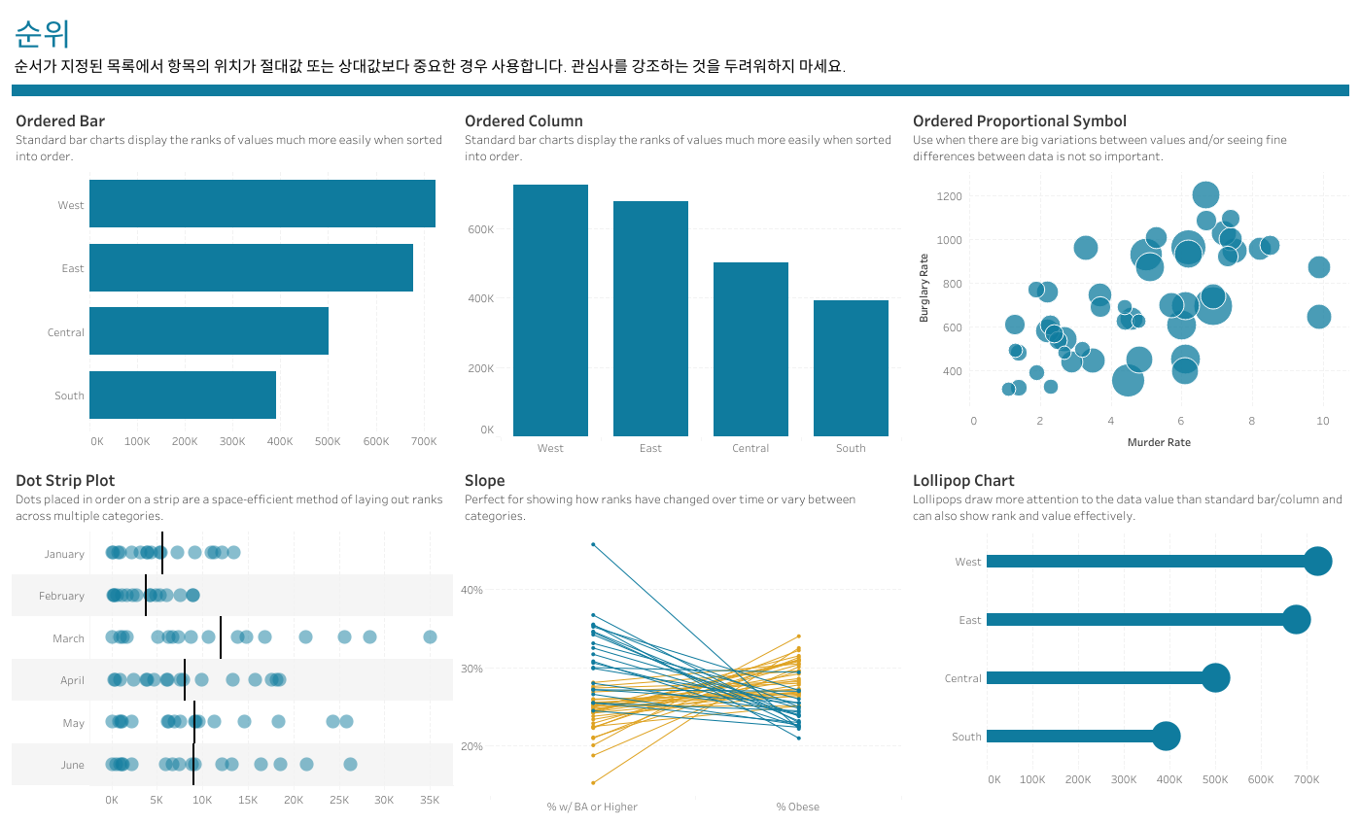

Slide 27
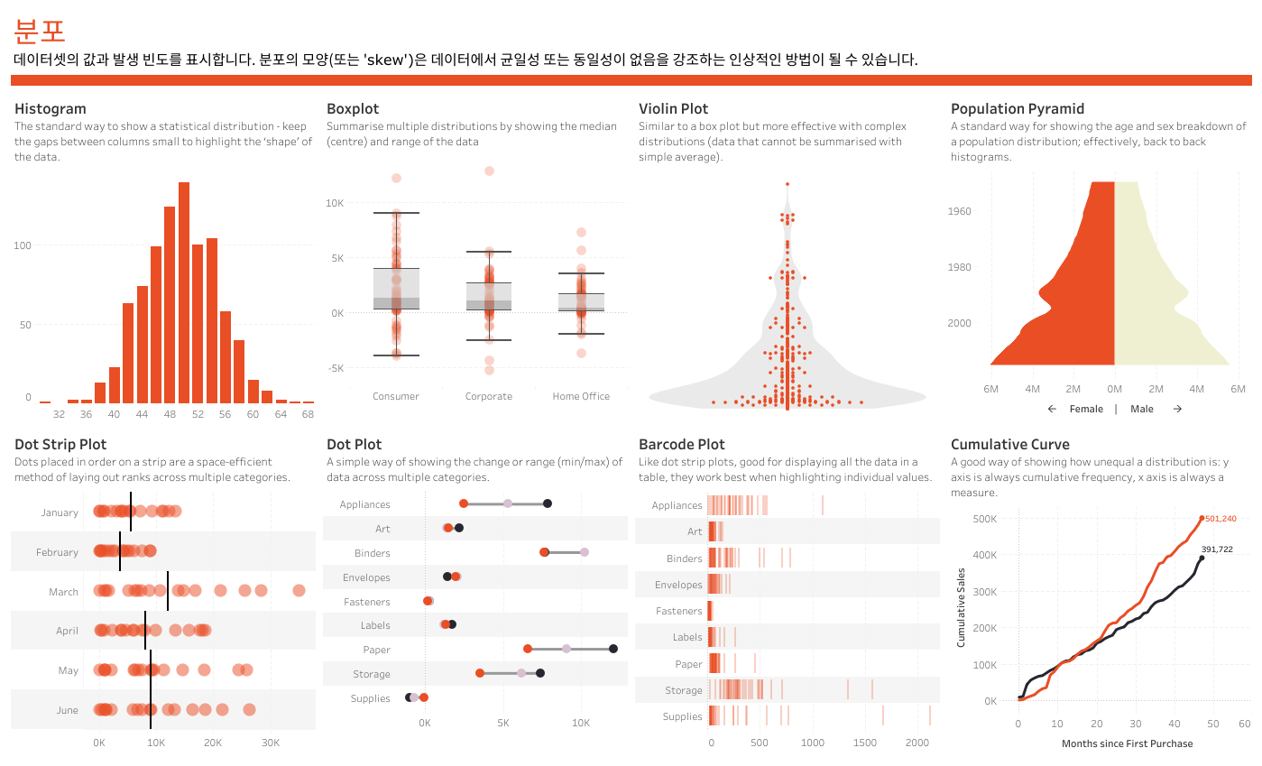

Slide 28
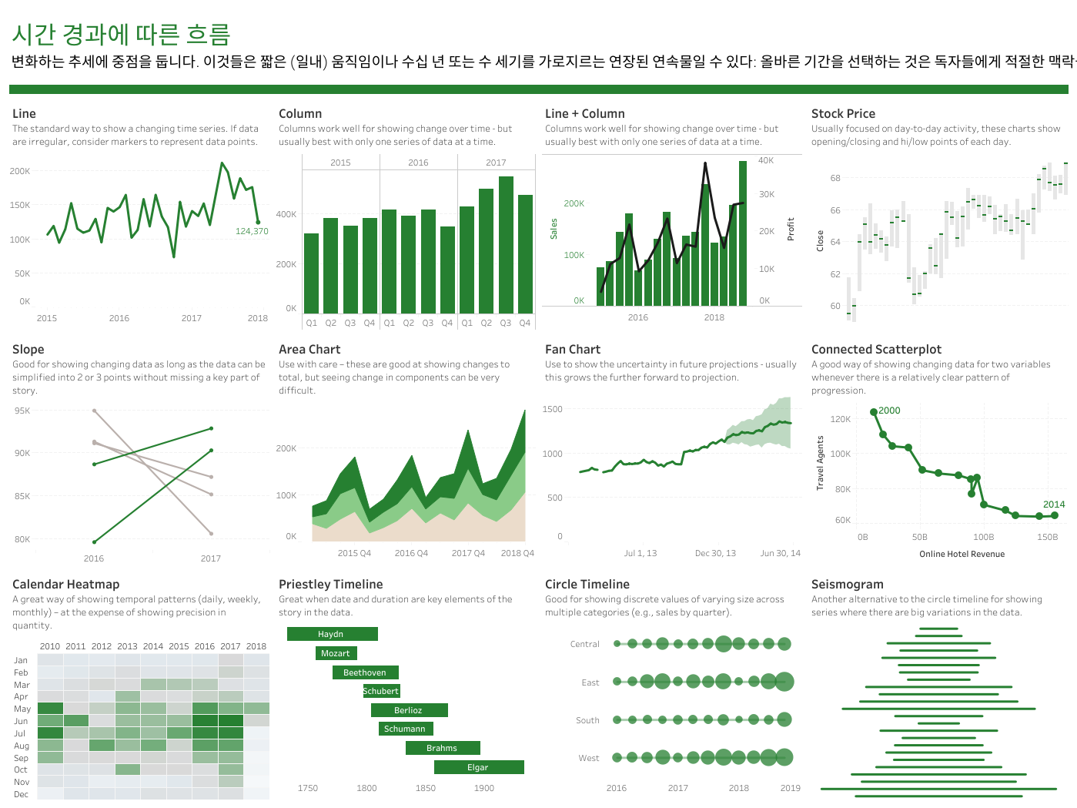

Slide 29
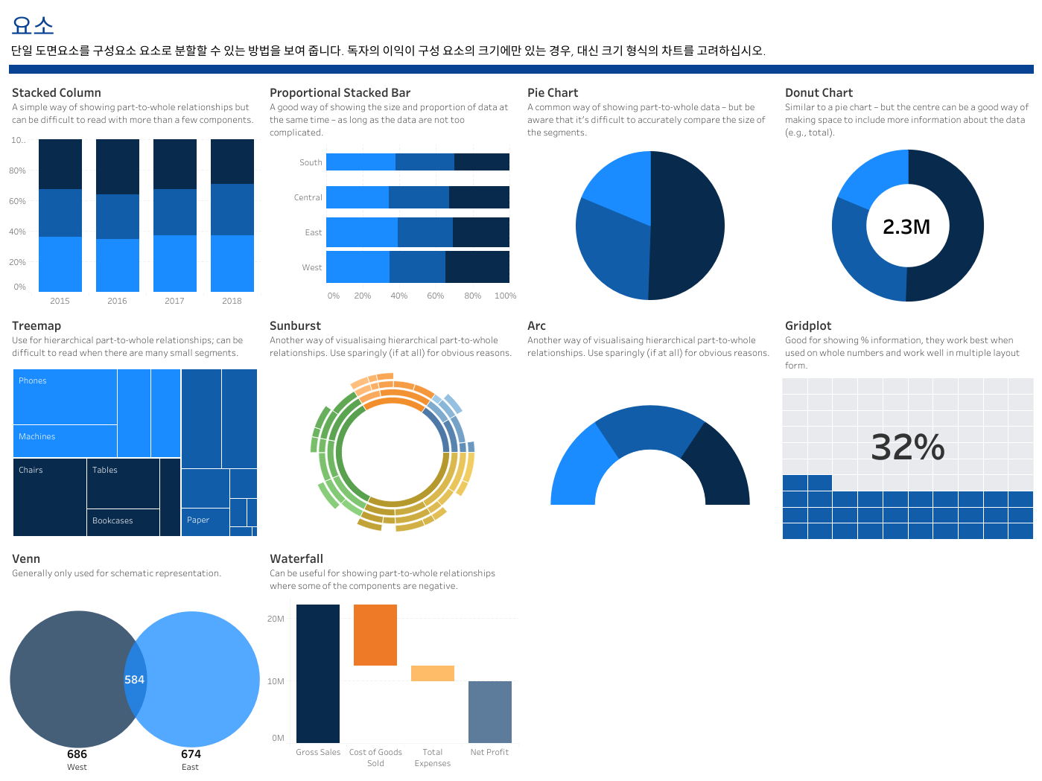

Slide 30
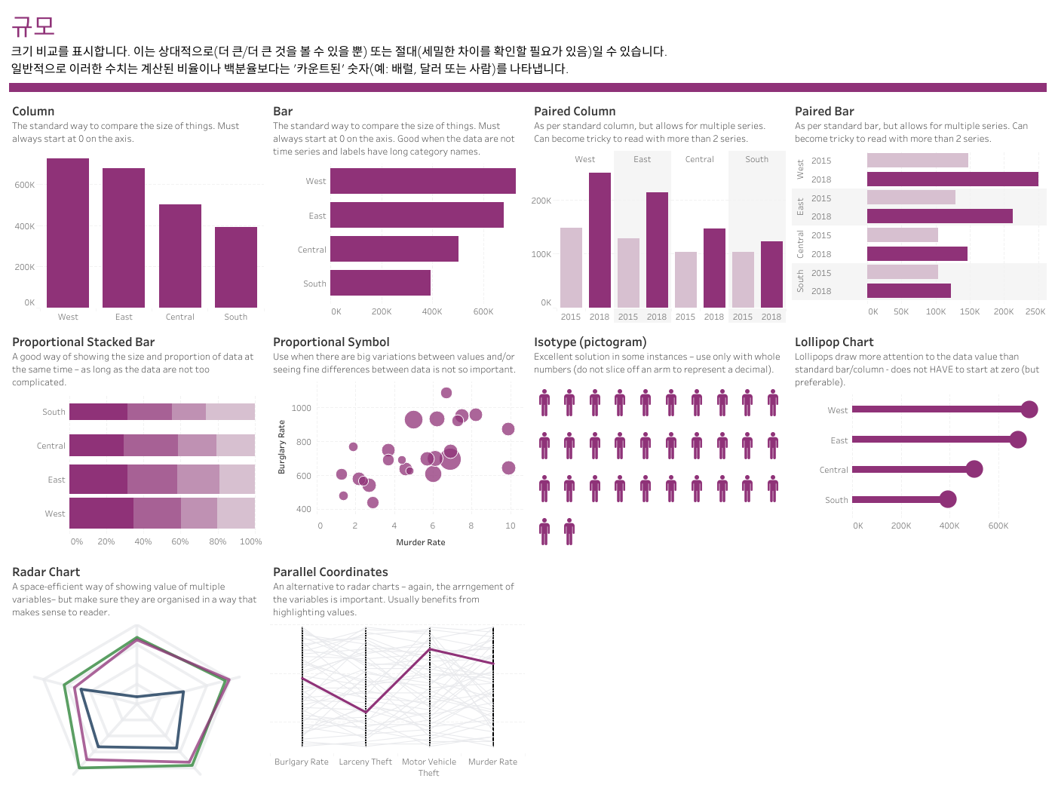

Slide 31
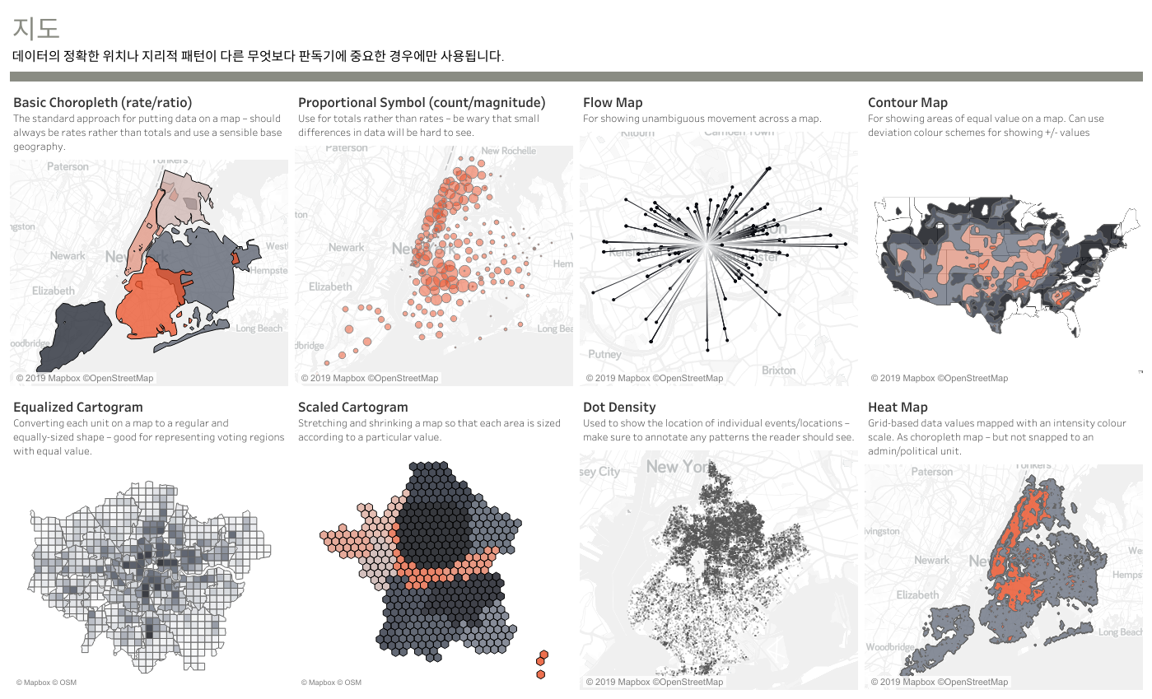

Slide 32
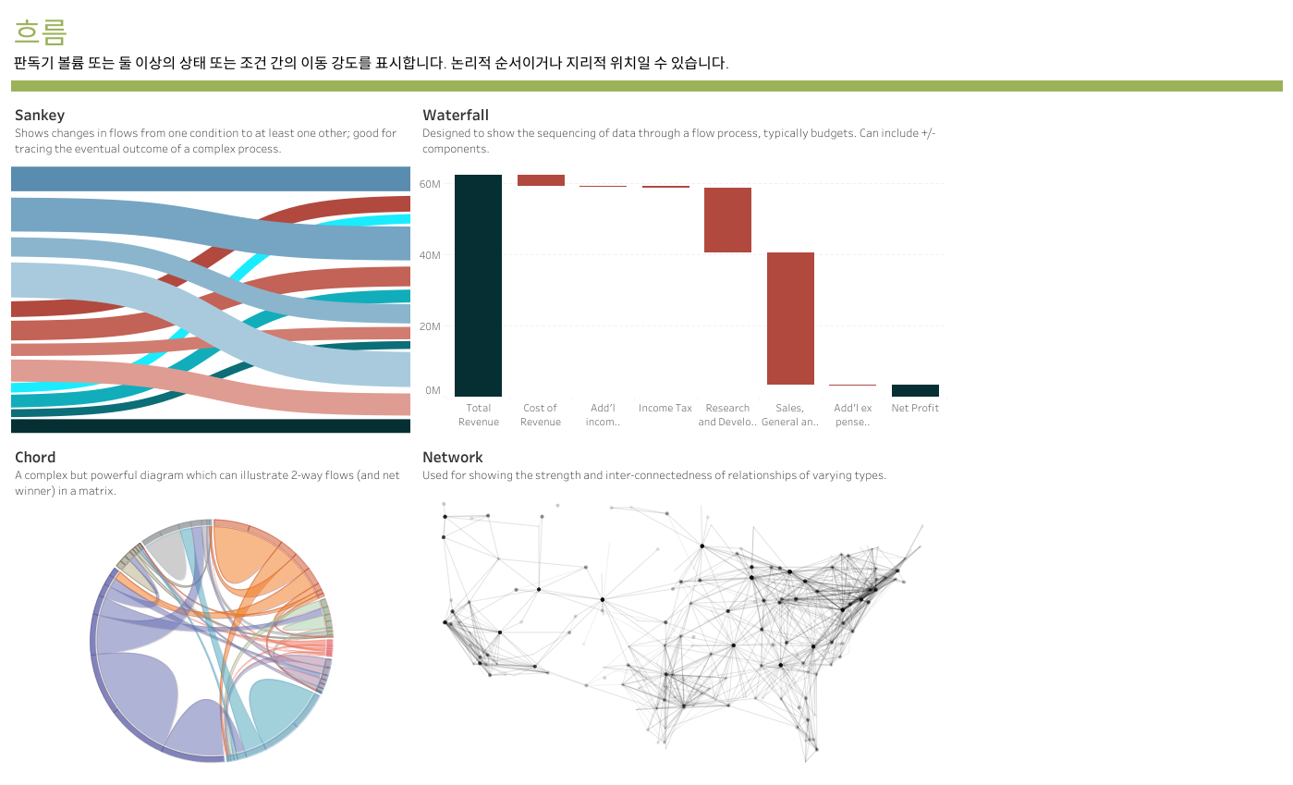

Slide 33
Closing Thought
정부 모두 빅데이터 전문가를 키우고 있는 상황임
학교에서도 데이터 전문가를 키우고 성장시켜야 함

